Slide 1

Projekt z przedmiotu: Programowanie w języku C++
Autor: Wojciech Michaluk

Slide 2

Temat Projektu
Tematem projektu jest zastosowanie algorytmu genetycznego w celu kompresji obrazu, zachowując możliwie najwierniejsze odwzorowanie oryginalnego obrazu.
Przetwarzany oryginalny obraz jest monochromatyczny – znajduje się w nim potencjalnie do 256 odcieni szarości.
Obraz wynikowy używa jedynie 8 wartości odcieni szarości dobranych tak, żeby był możliwie najlepszym odwzorowaniem obrazu oryginalnego.

Slide 3
Zastosowania programu
Jakie są możliwe zastosowania programu z tego projektu?
Kompresja: zamiast używać do 256 wartości odcieni szarości, nowo wygenerowany obraz używa jedynie 8 wartości odcieni szarości.
Zwiększenie kontrastu: gdy piksele o podobnym odcieniu szarości zostaną przemapowane na dwa różne nowe odcienie szarości, to zwiększa się kontrast między nimi, przez co elementy będą łatwiejsze do rozróżnienia.
Dopasowanie do czytnika e-booków: nie bez powodu nazwa programu to E-Reader-Genetic-Algorithm, bowiem wyświetlacze np. Kindle’a obsługują zwykle 8 lub 16 odcieni szarości. Można zatem ten program wykorzystać w tym celu.
Należy oczywiście pamiętać, że niektóre elementy są mniej czytelne i widać wyraźne przejścia po takim przemapowaniu.

Slide 4
Inspiracje
Program w ramach projektu jest inspirowany prostym programem, przedstawiającym działanie algorytmu genetycznego na przykładzie zadania znalezienia maksimum funkcji kilku zmiennych w podanym przedziale.
Większość funkcji jest wzorowana na funkcjach z tego programu, przy czym zmiany poczynione w celu dostosowania ich do problemu zadanego w temacie projektu zależą od poszczególnej funkcji i są kosmetyczne bądź istotne, zawierające wiele nowego kodu.

Slide 5

Używana biblioteka zewnętrzna
W ramach projektu używam zewnętrznej biblioteki CImg: https://cimg.eu/
Jest to biblioteka oferująca szeroki zestaw operacji na obrazach w różnych formatach.
W przypadku tego projektu ograniczam się do wykorzystania funkcji tej biblioteki w celu odczytywania własności pikseli (jasność) z przekazanego obrazu, a po przetworzeniu tych danych przez algorytm genetyczny – do wygenerowania nowego obrazu na podstawie uzyskanych wyników.

Slide 6
Struktura Genotypu w algorytmie genetycznym
struct genotype { double gene[NVARS]; double fitness; double upper[NVARS]; double lower[NVARS]; double rfitness; double cfitness; } struct genotype population[POPSIZE + 1]; struct genotype newpopulation[POPSIZE + 1];
Struktura genotypu pojedynczego osobnika zawiera informacje o jego genach, współczynniku dopasowania, górnej i dolnej granicy zakresu wartości dla każdego genu oraz względny i kumulatywny współczynnik dopasowania osobnika.
W programie przechowywane są: obecna populacja i nowa populacja, która w każdym kroku jest przepisywana do obecnej. Parametry NVARS, POPSIZE i inne są arbitralnie wybranymi parametrami programu.
Uwaga: zakładam, że czytelnik zna podstawy algorytmów genetycznych, więc tutaj nie będą one objaśniane.

Slide 7
Główne funkcje programu
Poniżej znajduje się krótki opis głównych funkcji programu. Pełen opis znajduje się w pliku źródłowym .cpp programu, w komentarzach przy każdej funkcji.
int main() – funkcja główna programu, nadzoruje przebieg działania algorytmu – wczytuje obraz, uruchamia algorytm genetyczny oraz generuje nowy obraz na podstawie wyniku działania algorytmu.
void crossover(int& seed) – funkcja odpowiedzialna za wybranie potomków do rozmnażania w bieżącej populacji.
void elitist() – funkcja odpowiedzialna za przechowanie najlepszego osobnika (tzn. o najmniejszej wartości funkcji ewaluacji) w bieżącej populacji.

Slide 8
Główne funkcje programu – cd.
void evaluate(vector<int> data) – funkcja ewaluacji, która w przypadku tego programu dla każdego osobnika oblicza wartość sumy kwadratów odległości zaproponowanego przemapowania pikseli od oryginalnych wartości jasności pikseli (podobne do metody najmniejszych kwadratów). Celem jest minimalizacja wartości tej funkcji.
int i4_uniform_ab(int a, int b, int& seed) – funkcja, która zapewnia mechanizm wysokiej jakości losowania liczb losowych (całkowitych) z przedziału zadanego parametrami a i b.
void initialize(int& seed) - funkcja inicjalizująca genotypy populacji numer 0 losowymi wartościami.
void keep_the_best() – funkcja, która odpowiada za zapisanie najlepszego osobnika w bieżącej populacji.

Slide 9
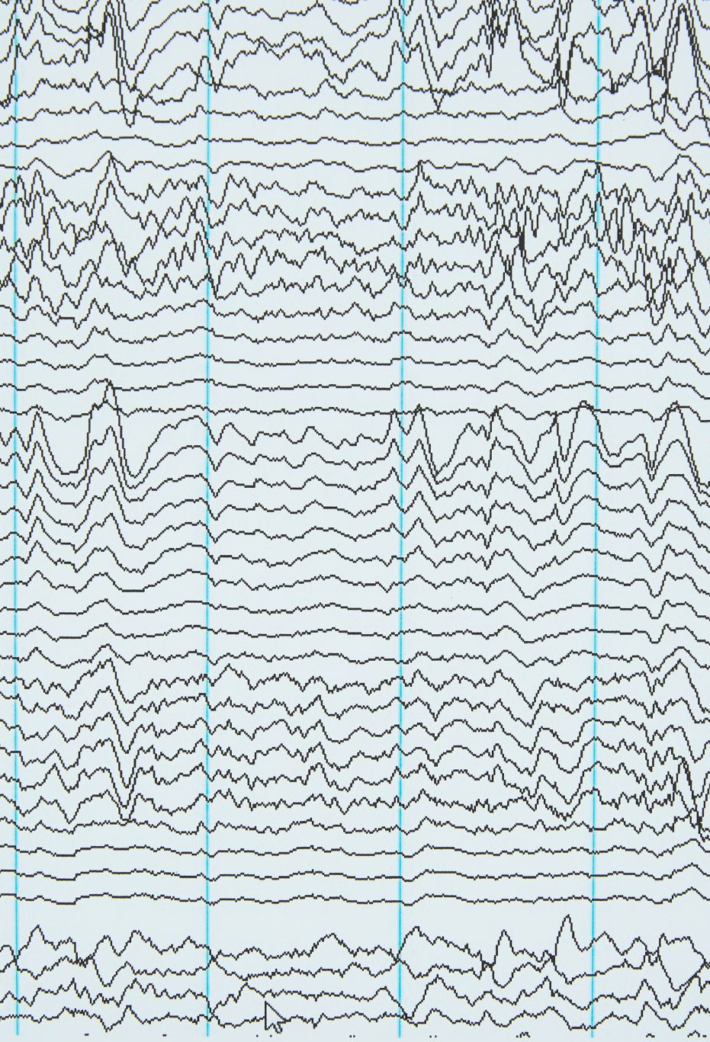
Główne funkcje programu – cd.
void mutate(int& seed) – funkcja odpowiadająca za wykonanie mutacji na losowych osobnikach w populacji – prawdopodobieństwo mutacji każdego genu każdego osobnika jest arbitralnie wybranym parametrem programu. Mutacja polega na przyjęciu przez gen wartości losowej z zakresu dopuszczalnych wartości dla danego genu.
double r8_uniform_ab(double a, double b, int& seed) - funkcja, która zapewnia mechanizm wysokiej jakości losowania liczb losowych (rzeczywistych) z przedziału zadanego parametrami a i b.
void report(int generation) – funkcja wypisująca informacje o każdym pokoleniu, w tym średnią wartość funkcji dopasowania, wartość dla najlepszego osobnika itd.

Slide 10
Główne funkcje programu - koniec
void selector(int& seed) – funkcja odpowiedzialna za wybranie osobników, które zostaną przepisane do nowej populacji w zależności od ich współczynnika dopasowania (probabilistycznie).
void timestamp() – funkcja wypisująca „pieczątkę” czasową, czyli datę wraz z informacjami o dokładnym czasie (rok, miesiąc, dzień, godzina, minuta i sekunda).
void Xover(int one, int two, int& seed) – funkcja wykonująca właściwe krzyżowanie się wybranych do rozmnażania osobników. Jeżeli po wykonaniu krzyżowania rosnący porządek genów nie jest zachowany i po zamianie genów w punkcie krzyżowania nadal gen nie jest „poprawny”, krzyżowanie jest odwracane.
bool correct_gene(double* gene) – funkcja sprawdzająca, czy gen jest poprawny, tzn. czy wartości w genie są ułożone rosnąco.

Slide 11
Źródła
Kod źródłowy programu, który był inspiracją projektu, wraz z oryginalnymi komentarzami, jest umieszczony w katalogu sources. Jest tam również plik README.txt, który zawiera linki do użytych w ramach projektu obrazów.
Więcej informacji w plikach README: wspomnianym powyżej oraz w pliku README.md w głównym katalogu projektu.

